Slide 1
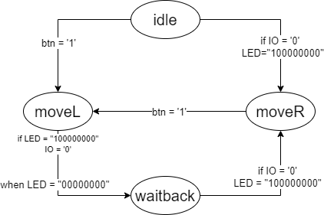
HW7-乒乓對打
FSM：
發球

Slide 2
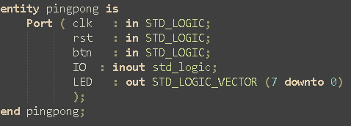
HW7-乒乓對打
定義腳位以及FSM的狀態：
發球

Slide 3
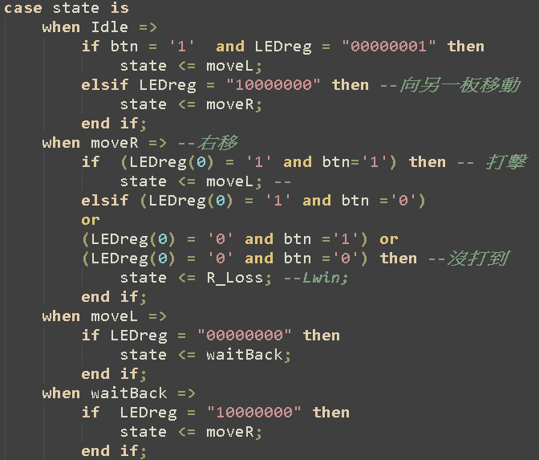
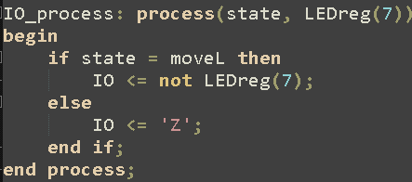
HW7-乒乓對打
FSM(高速CLK)：
初始狀態為Idle，其中一方按下按鈕後進入moveL狀態，LED開始位移，且IO腳位開始給予信號，當LED位移到“10000000”時，IO為”0”。(下一頁)

Slide 4
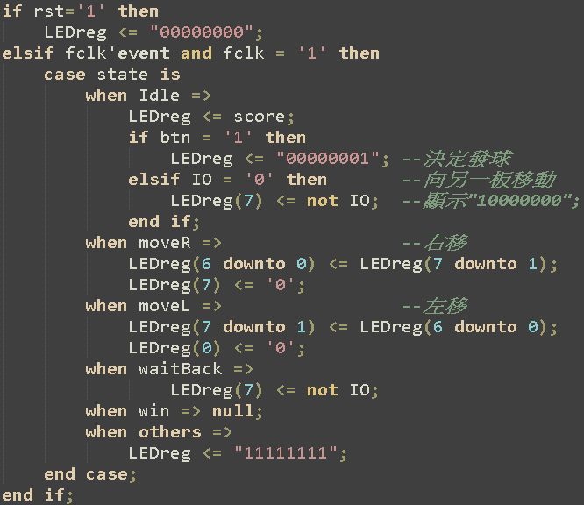
HW7-乒乓對打
LED位移(除頻CLK)：
初始狀態為Idle，當IO為”0”時，LED給予信號 “10000000”，代表發球的板子LED已經到底，換接球的板子顯示LED。

Slide 5
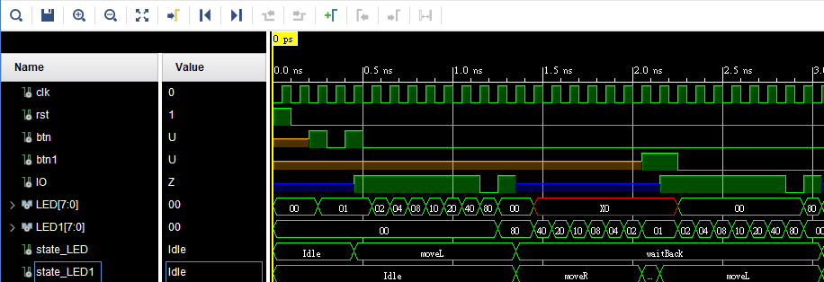
HW7-乒乓對打
決定發球
發球
回擊

Slide 6

HW7-乒乓對打
影片demo：

